Slide 1
KẾ HOẠCH BÀI DẠY
MÔN: MĨ THUẬT
LỚP: 9
Trường:
Tổ: Giáo dục nghệ thuật
Họ và tên giáo viên:

Slide 4
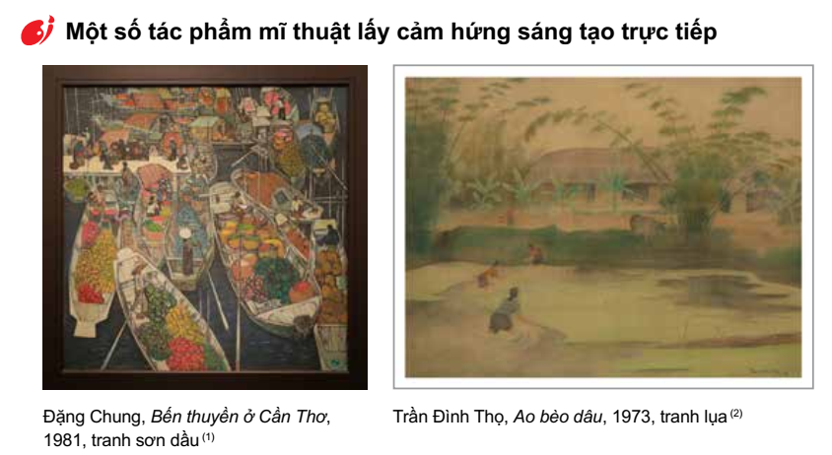

Slide 7
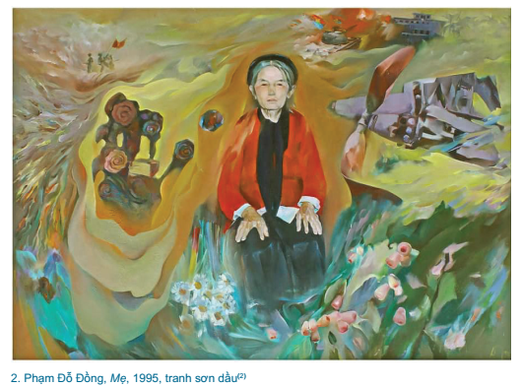

Slide 9
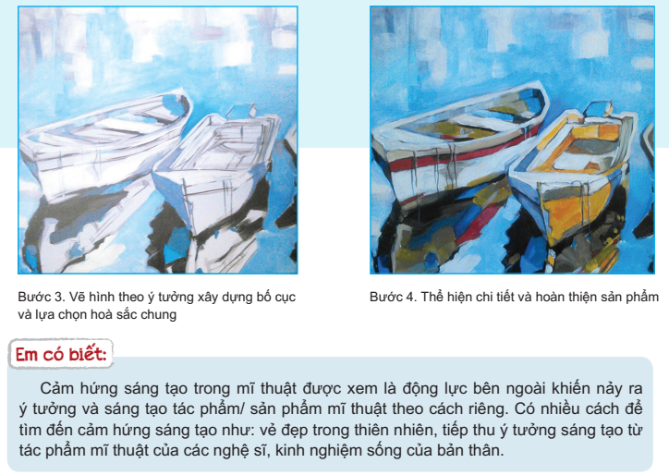

Slide 10
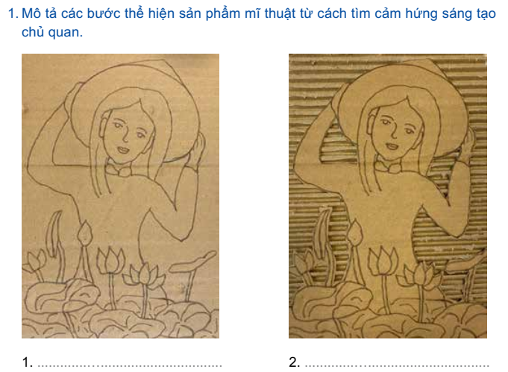
Phần tham khảo

Slide 11
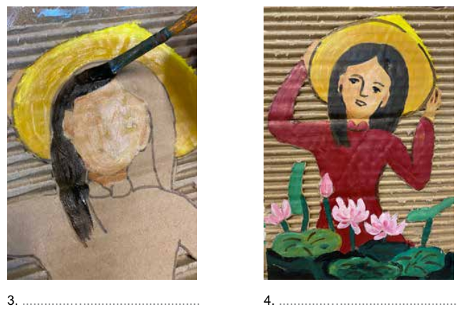

Slide 13
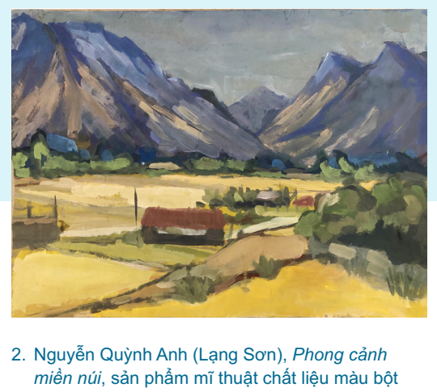
Phần tham khảo

Slide 18
Phần tham khảo

Slide 19
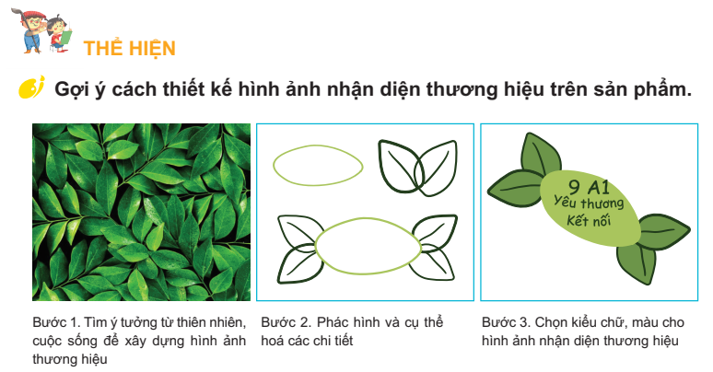

Slide 20
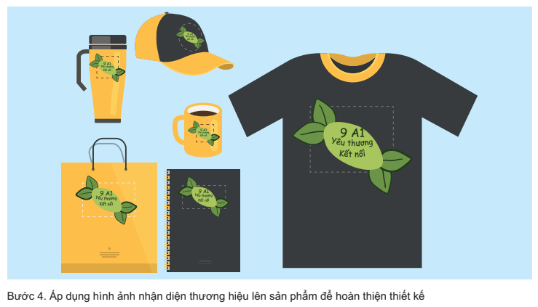

Slide 21
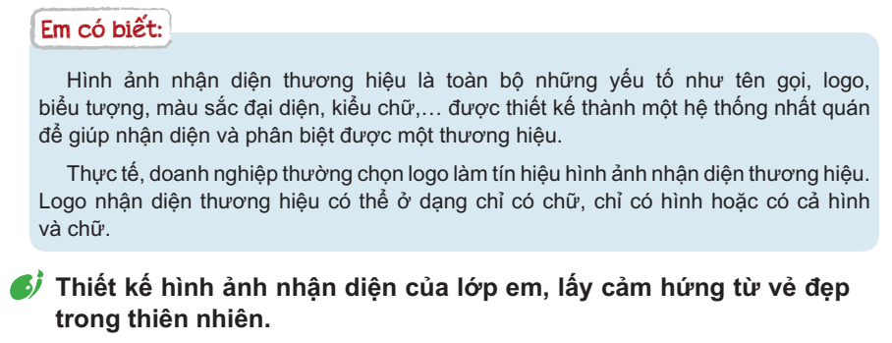

Slide 23
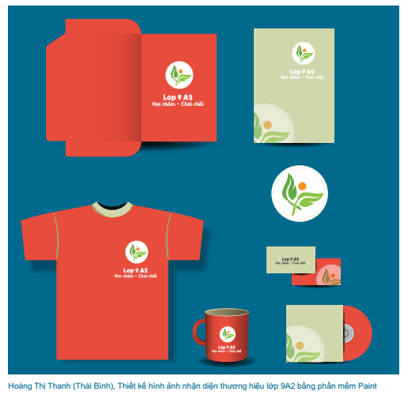
Phần tham khảo

